Slide 1

제14장 조세와 소득분배
14.1 조세부담의 귀착 : 기초적 논의
14.2 귀착의 분석 : 부분균형분석
14.3 귀착의 분석 : 일반균형분석
14.4 조세부담 귀착의 실증분석

Slide 2
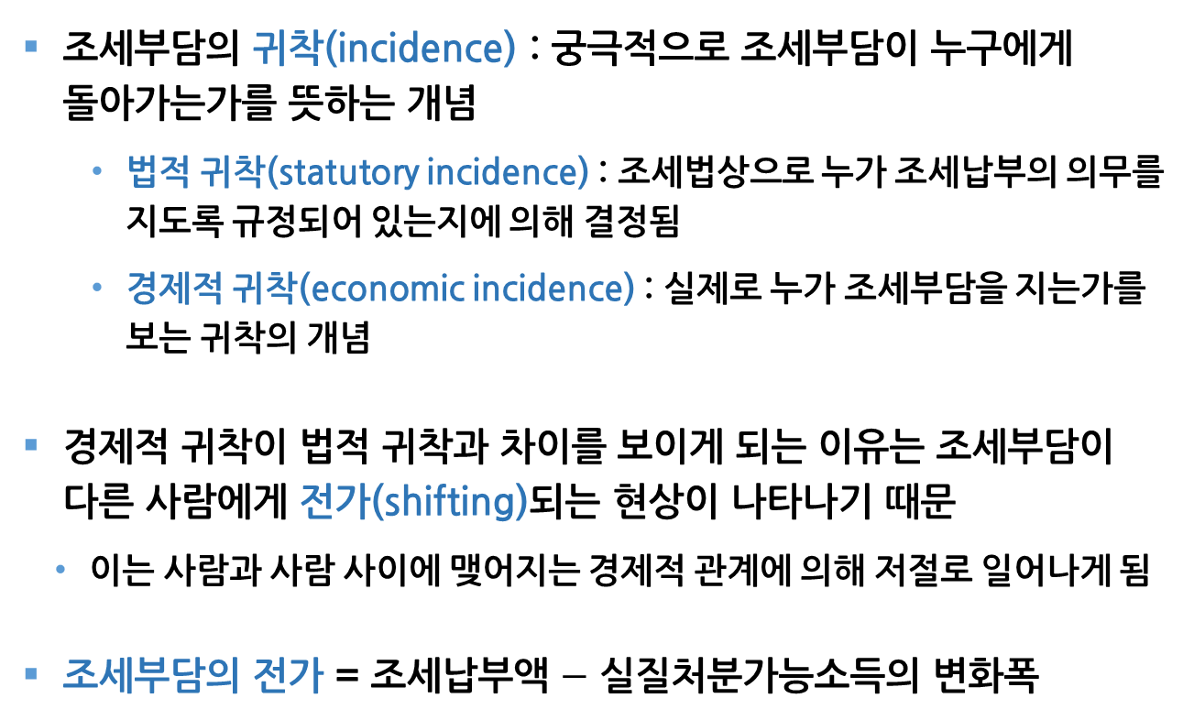
14.1 조세부담의 귀착 : 기초적 논의
조세부담의 귀착(incidence) : 궁극적으로 조세부담이 누구에게 돌아가는가를 뜻하는 개념
법적 귀착(statutory incidence) : 조세법상으로 누가 조세납부의 의무를 지도록 규정되어 있는지에 의해 결정됨
경제적 귀착(economic incidence) : 실제로 누가 조세부담을 지는가를 보는 귀착의 개념
경제적 귀착이 법적 귀착과 차이를 보이게 되는 이유는 조세부담이 다른 사람에게 전가(shifting)되는 현상이 나타나기 때문
이는 사람과 사람 사이에 맺어지는 경제적 관계에 의해 저절로 일어나게 됨
조세부담의 전가 = 조세납부액 $−$ 실질처분가능소득의 변화폭

Slide 3
조세부담의 전가
조세부담 전가의 예 : 법인세
전방전가(forward shifting) : 법인세가 부과된 결과 어떤 기업이 생산하는 상품의 (소비자)가격이 예전보다 더 높아지면, 그 상품을 사야 하는 소비자도 실질적으로 법인세 부담의 일부를 지는 결과
후방전가(backward shifting) : 법인세가 부과되어 기업이 노동의 고용량을 줄이거나 근로자가 받는 임금이 하락한다면, 근로자 역시 법인세의 부담을 부분적으로 나누어지는 셈

Slide 4
조세부담의 주체
조세부담의 귀착은 사람들은 어떤 기준에 의해 몇 개의 그룹으로 분류하고 조세부담이 각 그룹별로 귀착되는 양상을 분석하는 방식을 채택
기능별 소득분배(functional distribution of income)
: 어떤 생산 요소를 공급하느냐에 따라 사람들을 구분하고 각 그룹별로 부담의 귀착을 분석하는 방법
계층별 소득분배(size distribution of income)
: 부유층과 빈곤층 사이에서 조세부담이 어떻게 분배되고 있는지 보는 방법

Slide 5
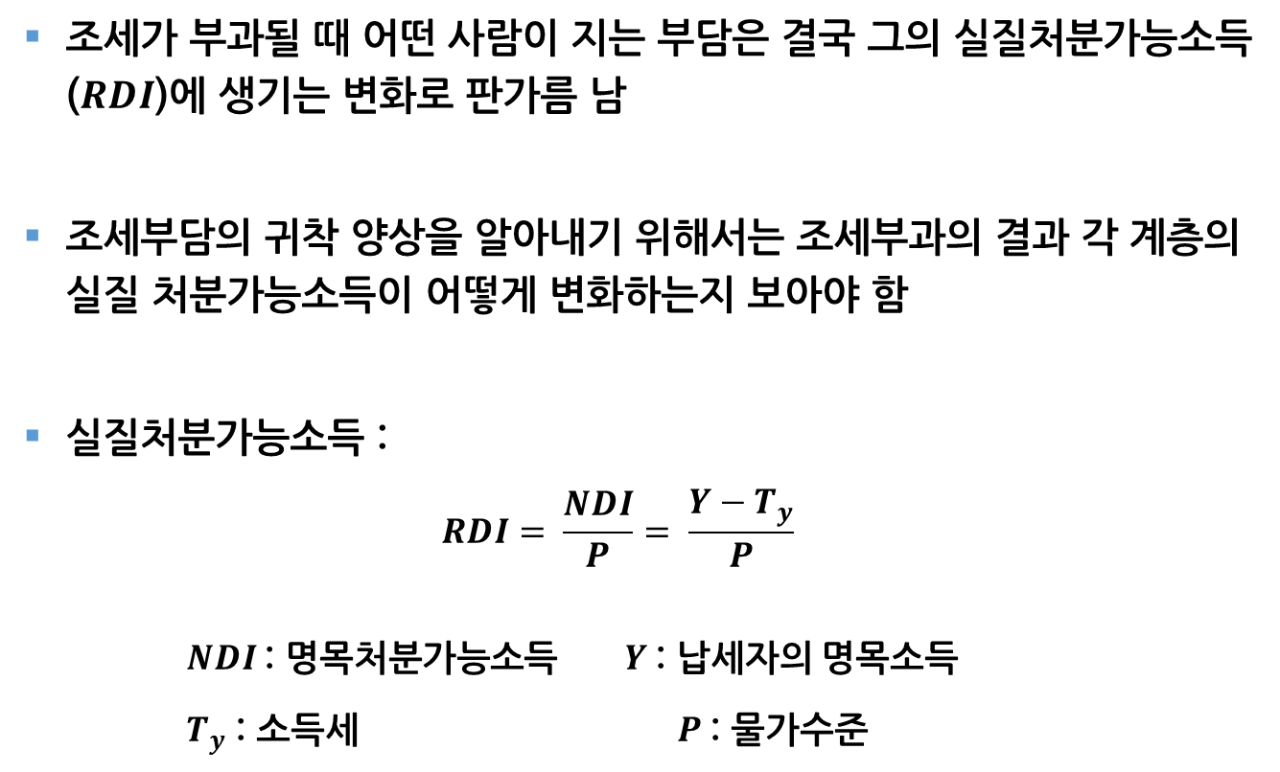
부담의 원천측면과 사용측면
조세가 부과될 때 어떤 사람이 지는 부담은 결국 그의 실질처분가능소득($RDI$)에 생기는 변화로 판가름 남
조세부담의 귀착 양상을 알아내기 위해서는 조세부과의 결과 각 계층의 실질 처분가능소득이 어떻게 변화하는지 보아야 함
실질처분가능소득 :
$$RDI= \frac{NDI}{P}= \frac{Y−T_{y}}{P}$$
$NDI$: 명목처분가능소득 $Y$: 납세자의 명목소득
$T_{y}$ : 소득세 $P$: 물가수준

Slide 6
부담의 원천측면과 사용측면
원천측(source side) 효과 : 조세의 부과가 명목처분가능소득을 통해 실질처분가능소득에 변화를 가져 오는 것
경우에 따라서는 명목소득 자체에 변화가 생기는 수도 있음 (조세부과 → 총수요 감소 → 고용 감소 ∙ 임금 하락)
조세부과로 인해 각 생산요소의 수요와 공급에 변화가 와서 생산요소 공급자가 얻는 소득이 달라지는 경우도 있음
사용측(use side) 효과 : 조세부과가 가격에 변화를 통해 실질처분가능소득에 변화를 가져 오는 것
물품세 부과로 인한 소비자 가격의 상승

Slide 7
귀착의 여러 개념
(1) 균형예산귀착(balanced budget incidence) : 어떤 조세로부터의 세수를 갖고 특정한 사업을 수행했다고 할 때 조세징수와 지출프로그램의 효과를 묶어서 귀착을 분석
조세의 분배적 효과는 정부가 그 조세수입을 어떻게 사용하느냐에 따라 달라지는지를 고려하기 위함
(2) 차별귀착(differential incidence) : 정부예산을 불변으로 유지한다는 가정 아래 한 종류의 조세를 같은 조세수입을 가져다 주는 다른 종류의 조세로 대체했을 때 어떤 분배효과가 나오는가를 보는 것
(3) 절대귀착(absolute incidence) : 다른 조세나 지출에 아무런 변화가 없다고 가정하고 특정한 조세의 분배적 효과를 분석
편리하다는 이점은 있으나 바람직한 방법은 될 수 없음

Slide 8
다른 기준에 의한 귀착의 구분
부분균형분석과 일반균형분석에 의한 귀착
부분균형(partial equilibrium)분석은 경제의 한 부문이 다른 부문과 주고받는 영향은 매우 작다고 가정하고 분석
각 시장 사이의 상호연관관계가 강한 경우는 일반균형(general equilibrium)의 틀에서 분석할 필요 있음
단기와 장기에서의 귀착 : 저축에 조세를 부과할 때의 예
단기 : 저축자의 세금부담이 늘어난 것 뿐
장기 : 저축 감소 → 자본스톡 감소 → 노동수요 감소
개방경제와 폐쇄경제에서의 귀착
개방도가 큰 경제에서의 자본과세는 세전 수익률이 바로 그 과세의 폭만큼 올라서 세후 수익률은 종전과 다름없이 유지

Slide 9
14.2 귀착의 분석 : 부분균형분석
어떤 상품에 부과된 물품세(excise tax)의 부담이 어떻게 귀착되는지 분석
물품세는 종량세 방식으로 부과된다고 가정
종량세(specific tax) : 상품 1단위당 일정액의 세금을 부과
종가세(ad valorem tax) : 상품가격의 몇 %를 세금으로 부과
공급자(생산자)가 조세를 납부할 의무를 가진다고 가정
물품세의 법적 귀착이 공급자에게 돌아가나 경제적 귀착은 이와 다를 수 있음

Slide 10
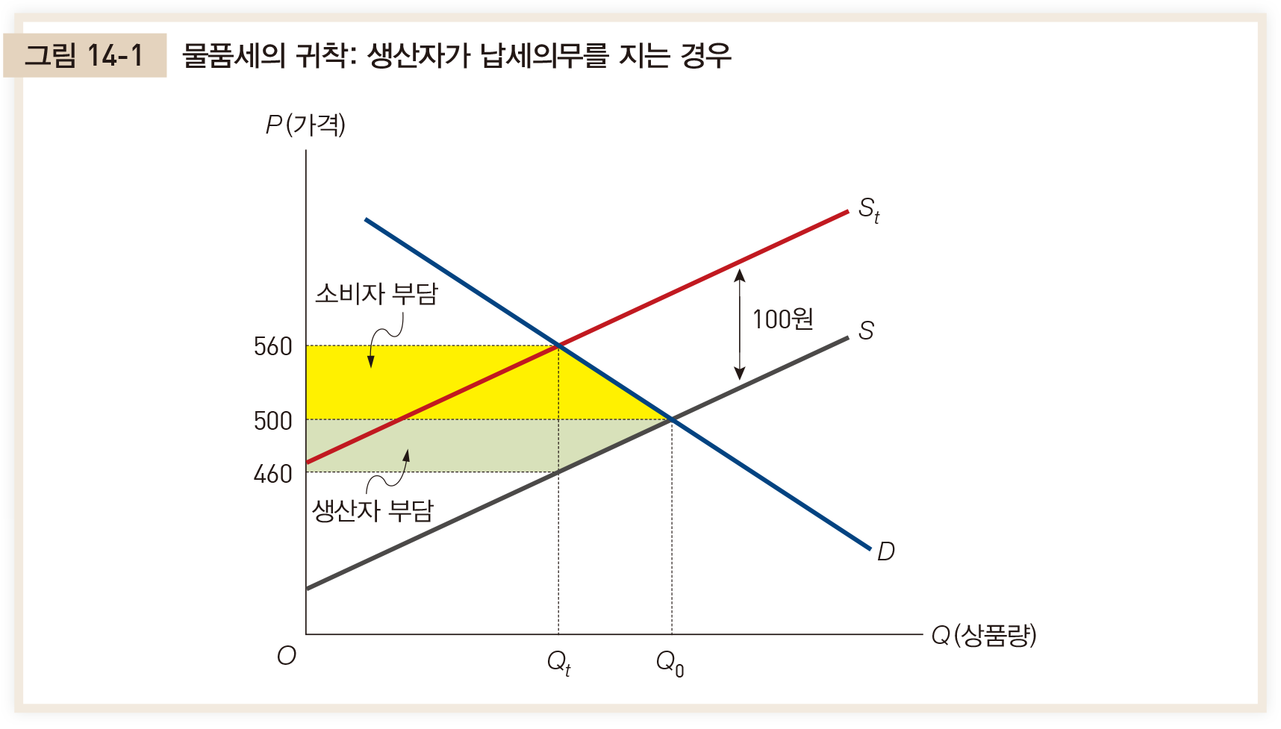
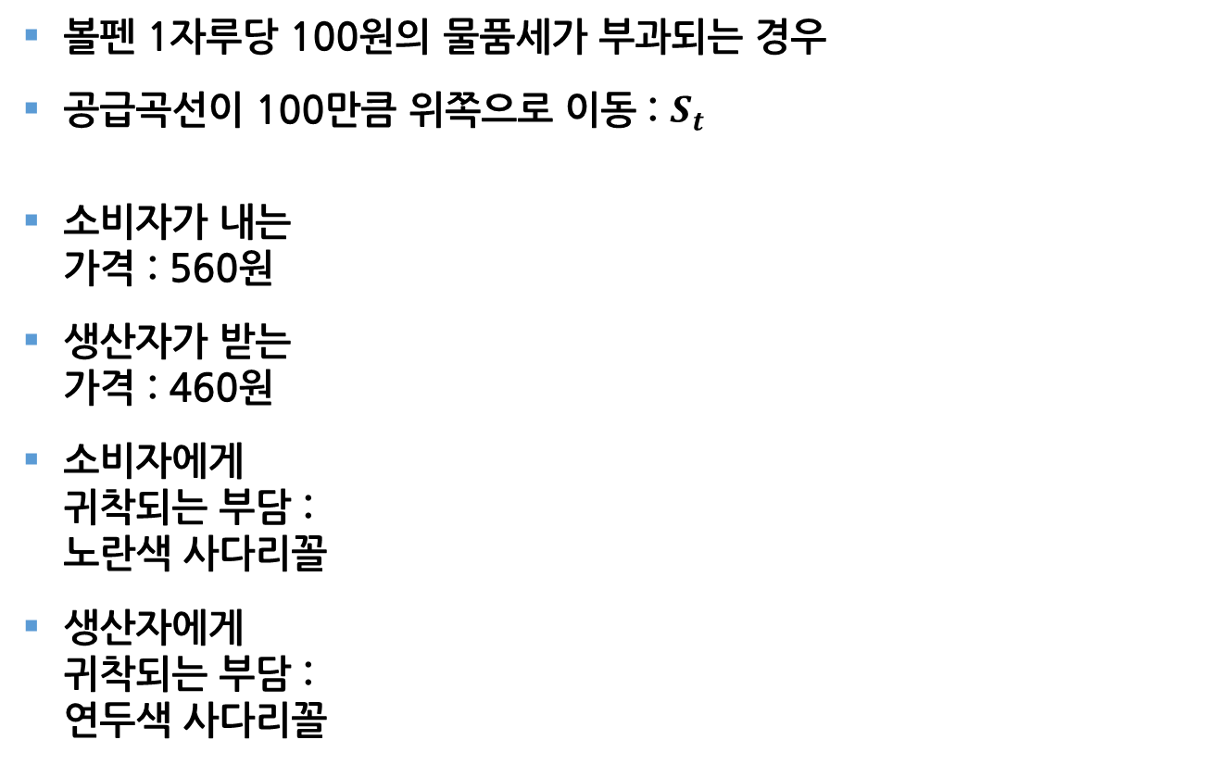
귀착의 분석 : 부분균형분석
볼펜 1자루당 100원의 물품세가 부과되는 경우
공급곡선이 100만큼 위쪽으로 이동 : $S_{t}$
소비자가 내는 가격 : 560원
생산자가 받는 가격 : 460원
소비자에게 귀착되는 부담 : 노란색 사다리꼴
생산자에게 귀착되는 부담 : 연두색 사다리꼴

Slide 11
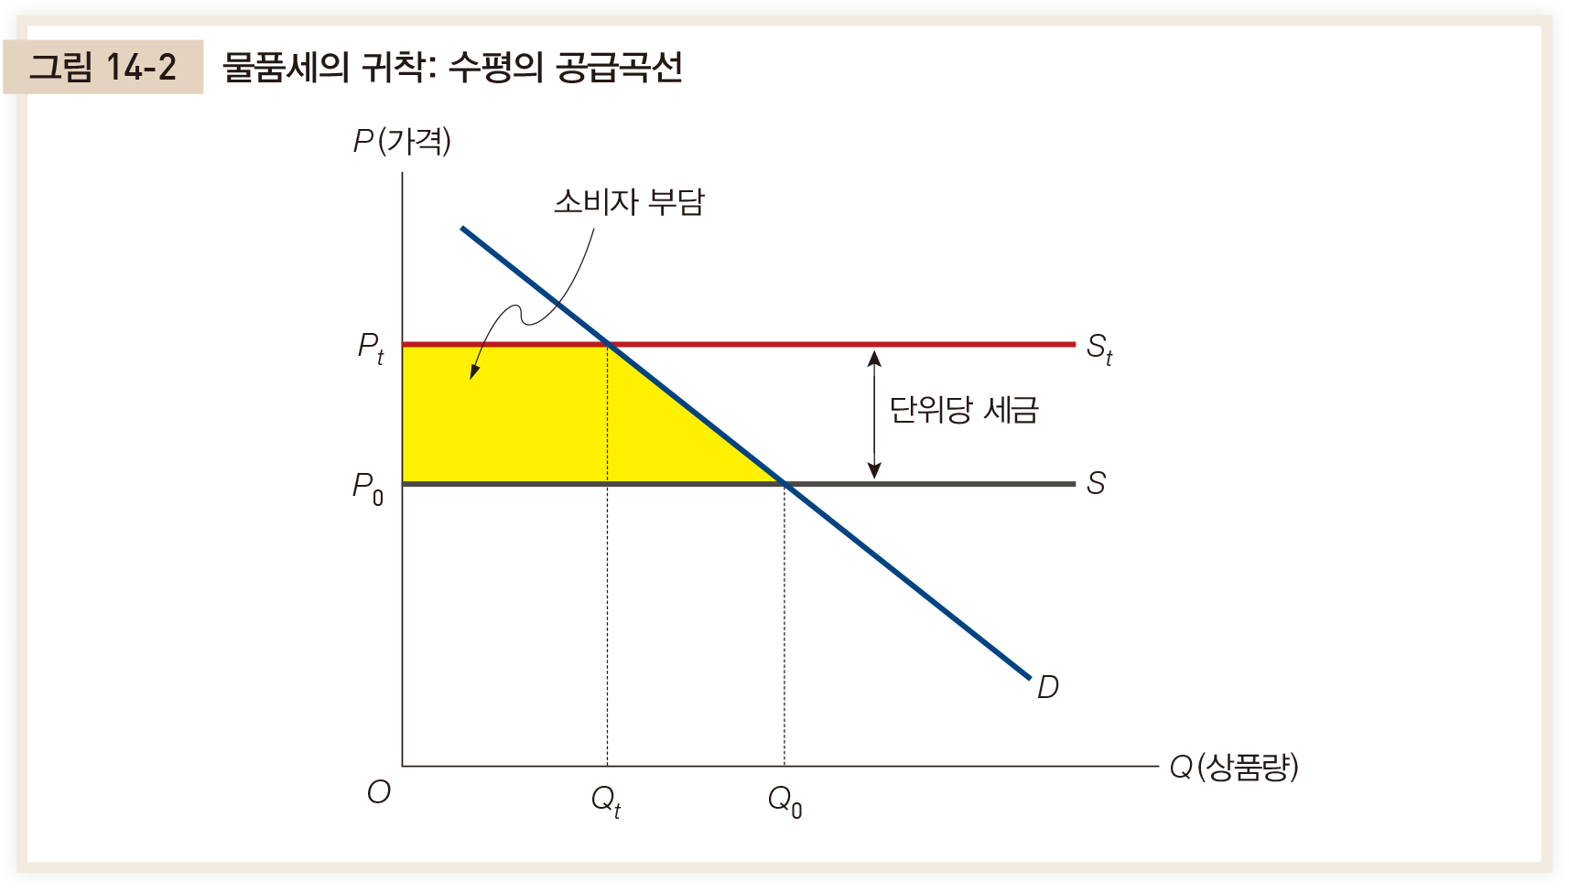
귀착의 분석 : 부분균형분석
물품세의 부담을 어느 쪽이 상대적으로 더 많이 지게 되는지는 수요와 공급의 가격탄력성에 따라 달라짐
공급곡선이 수평선인 경우 모든 부담이 소비자에게 전가
소비자가 지는 상대적 부담은 공급탄력성이 클수록, 수요탄력성이 작을수록 커짐

Slide 12
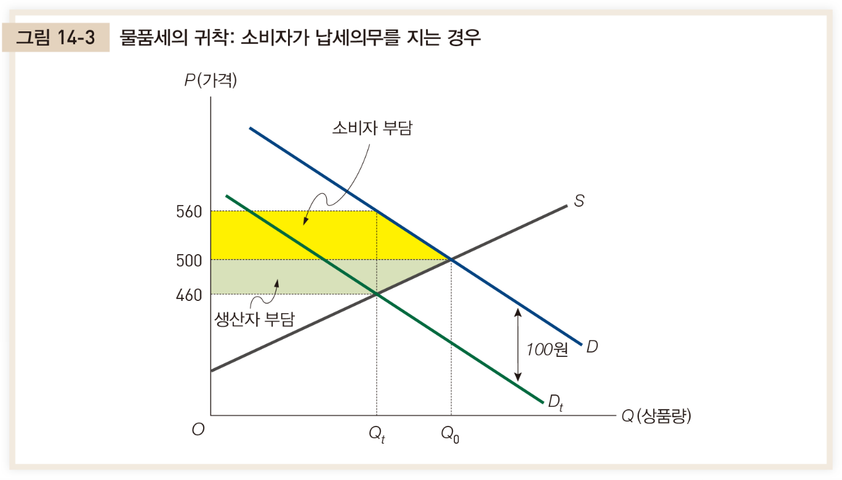

귀착의 분석 : 부분균형분석
물품세의 납세의무가 소비자에게 있는 경우
수요곡선이 단위당 세금에 해당하는 거리만큼 아래쪽으로 이동 : $D_{t}$
소비자에게 부과된 물품세의 효과는 공급자가 납세의무를 지고 있는 경우와 전혀 다를 바 없음

Slide 13
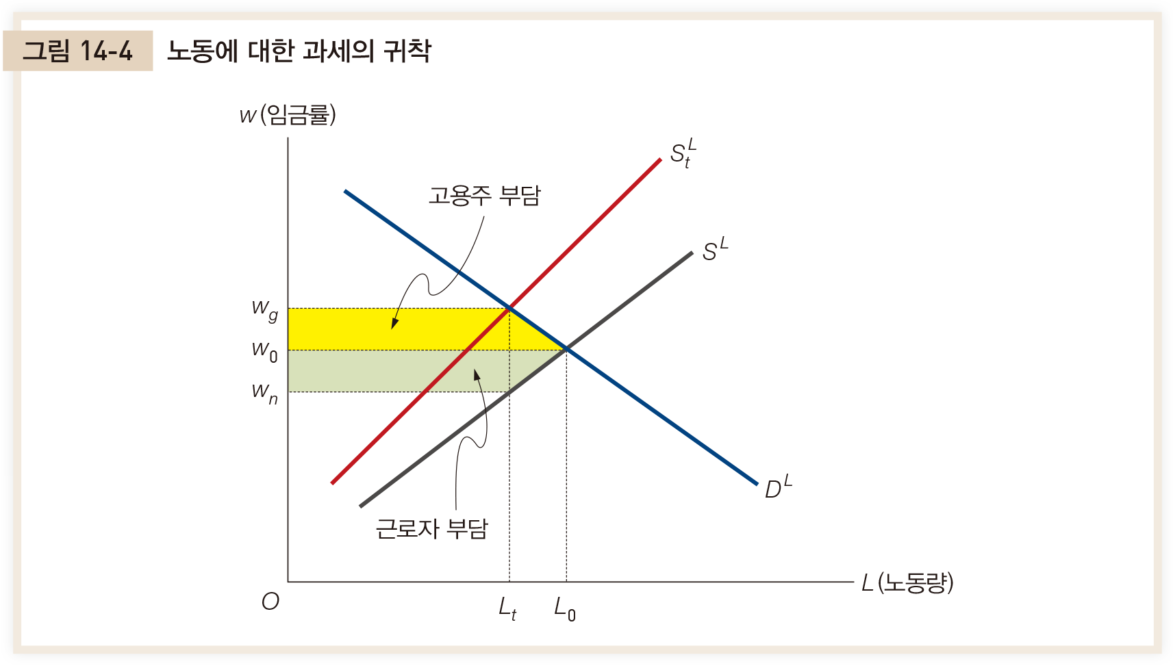
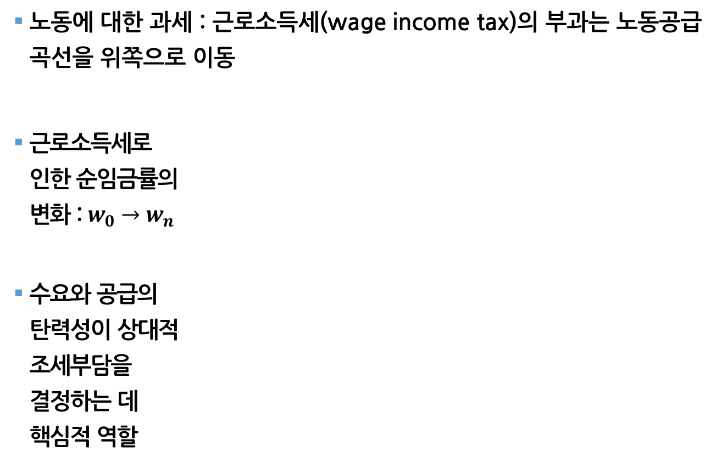
생산요소에 대한 과세
노동에 대한 과세 : 근로소득세(wage income tax)의 부과는 노동공급곡선을 위쪽으로 이동
근로소득세로 인한 순임금률의 변화 : ${w_{0}→w}_{n}$
수요와 공급의 탄력성이 상대적 조세부담을 결정하는 데 핵심적 역할

Slide 14
생산요소에 대한 과세
자본에 대한 과세 : 고려 대상으로 삼는 경제가 얼마나 큰 개방성(openness)을 갖고 있는지가 중요
완전히 개방적인 경제에서 국내 자본시장의 공급탄력성은 무한히 큰 것으로 나타남
해외와 자본거래가 매우 활발하게 이루어지고 있으므로 국제적으로 정해진 이자율에서 무한히 많은 자본이 국내 자본시장으로 공급될 수 있기 때문
경제의 개방성이 높을수록 자본에 대한 과세가 자본의 사용자에게 전가될 가능성이 높아짐

Slide 15
조세의 자본화
조세의 자본화(tax capitalization) : 자산의 가격이 미래에 발생될 조세부담의 현재가치에 해당하는 부분만큼 하락하는 것
앞으로 지게 될 세금부담이 미리 예측되어 가격에 반영되는 현상
토지와 같이 공급이 고정되어 있는 경우에 발생

Slide 16
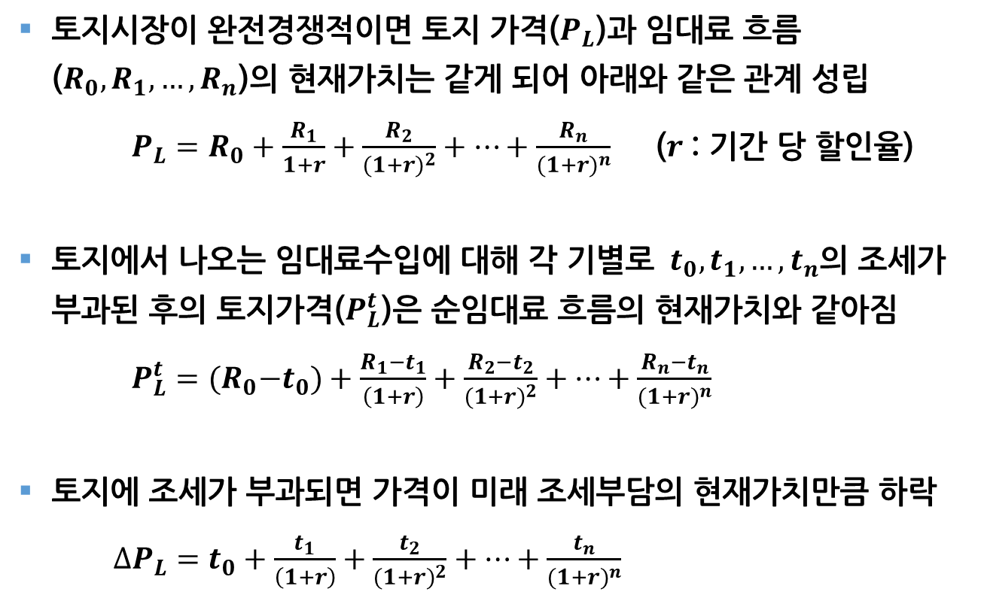
조세의 자본화
토지시장이 완전경쟁적이면 토지 가격($P_{L}$)과 임대료 흐름($R_{0}, R_{1}, …, R_{n}$)의 현재가치는 같게 되어 아래와 같은 관계 성립 $P_{L}=R_{0}+\frac{R_{1}}{1+r}+\frac{R_{2}}{{(1+r)}^{2}}+…+\frac{R_{n}}{{(1+r)}^{n}}$ ($r$: 기간 당 할인율)
토지에서 나오는 임대료수입에 대해 각 기별로 ${ t}_{0}, t_{1}, …, t_{n}$의 조세가 부과된 후의 토지가격($P_{L}^{t}$)은 순임대료 흐름의 현재가치와 같아짐 $P_{L}^{t}={(R}_{0}−t_{0})+\frac{R_{1}−t_{1}}{\left(1+r\right)}+\frac{R_{2}−t_{2}}{{(1+r)}^{2}}+…+\frac{R_{n}−t_{n}}{{(1+r)}^{n}}$
토지에 조세가 부과되면 가격이 미래 조세부담의 현재가치만큼 하락 $∆P_{L}=t_{0}+\frac{t_{1}}{\left(1+r\right)}+\frac{t_{2}}{{(1+r)}^{2}}+…+\frac{t_{n}}{{(1+r)}^{n}}$

Slide 17
조세의 자본화
현실에서 부과된 조세의 자본화가 일어나면 미래에 예상되는 조세부담은 현재 그 토지를 보유하는 사람에게 전적으로 귀착되는 결과
실제로 세금을 내는 사람은 조세가 부과되는 미래의 그 시점에서 토지를 보유하는 사람이지만 자본화로 인해 이미 낮아진 가격을 주고 샀기 때문에 실질적으로 그가 지는 부담은 없음
토지의 공급이 신축적이라면 완전한 자본화는 일어나지 않음
또한 조세부담의 일부가 임대료에 전가된다면 조세부담의 완전한 자본화는 일어나지 않음

Slide 18
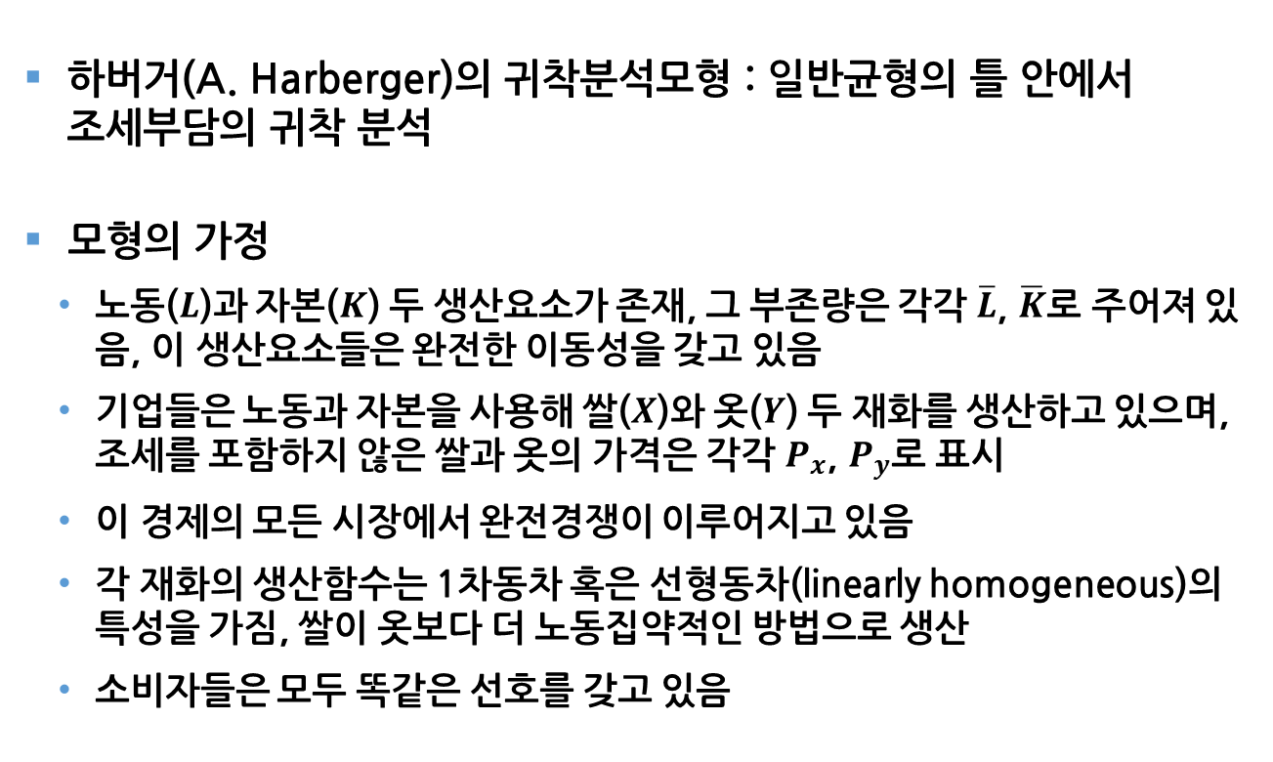
14.3 귀착의 분석 : 일반균형분석
하버거(A. Harberger)의 귀착분석모형 : 일반균형의 틀 안에서 조세부담의 귀착 분석
모형의 가정
노동($L$)과 자본($K$) 두 생산요소가 존재, 그 부존량은 각각 $\overline{L}$, $\overline{K}$로 주어져 있음, 이 생산요소들은 완전한 이동성을 갖고 있음
기업들은 노동과 자본을 사용해 쌀($X$)와 옷($Y$) 두 재화를 생산하고 있으며, 조세를 포함하지 않은 쌀과 옷의 가격은 각각 $P_{x}$, $P_{y}$로 표시
이 경제의 모든 시장에서 완전경쟁이 이루어지고 있음
각 재화의 생산함수는 1차동차 혹은 선형동차(linearly homogeneous)의 특성을 가짐, 쌀이 옷보다 더 노동집약적인 방법으로 생산
소비자들은 모두 똑같은 선호를 갖고 있음

Slide 19
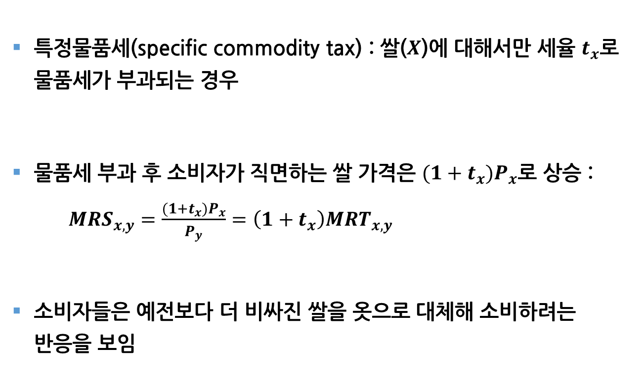
한 상품에만 물품세 부과
특정물품세(specific commodity tax) : 쌀($X$)에 대해서만 세율 $t_{x}$로 물품세가 부과되는 경우
물품세 부과 후 소비자가 직면하는 쌀 가격은 $(1+t_{x})P_{x}$로 상승 : ${MRS}_{x,y}=\frac{(1+t_{x})P_{x}}{P_{y}}=\left(1+t_{x}\right){MRT}_{x,y}$
소비자들은 예전보다 더 비싸진 쌀을 옷으로 대체해 소비하려는 반응을 보임

Slide 20
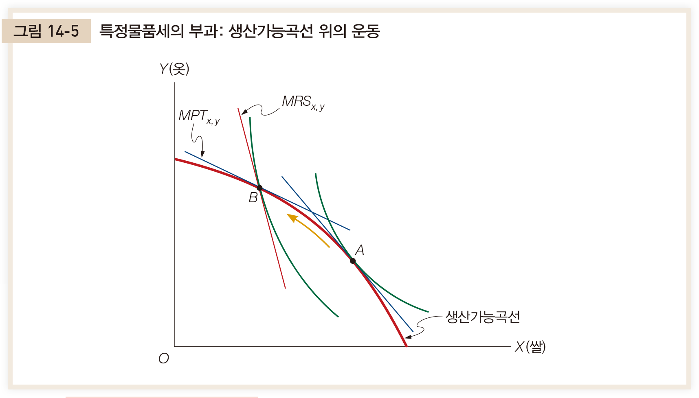

한 상품에만 물품세 부과
쌀에 대한 물품세 부과에 따라 생산물의 조합 변화
생산점 이동 : $A→B$

Slide 21
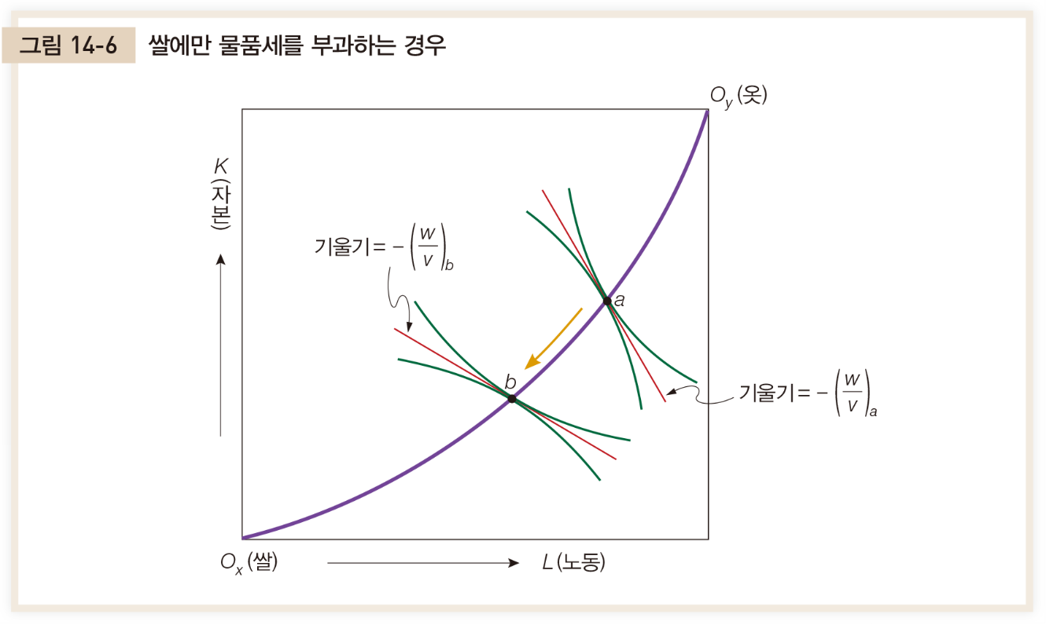

한 상품에만 물품세 부과
계약곡선 위에서의 이동 : $a→b$
이에 따라 한계기술대체율($RTS$) 및 요소가격비율($\frac{w}{v}$)도 변함
요소가격비율: ${( \frac{w}{v} )}_{a} > {( \frac{w}{v} )}_{b}$ 노동의 상대가격 하락, 자본의 상대가격 상승
노동집약적인 쌀에 물품세가 부과되었기 때문

Slide 22
한 상품에만 물품세 부과
어떤 한 상품에만 부과되는 물품세는 그 상품의 생산과정에서 집약적으로 사용되는 요소의 상대가격을 떨어뜨리는 결과를 가져옴
요소의 상대가격이 변화하는 정도는 다음과 같은 요인에 의존
두 산업 사이에 요소집약도의 차이가 클수록 상대가격비율이 더 큰 폭으로 변화
과세대상이 된 상품에 대한 수요의 가격탄력성이 클수록 상대가격의 변화가 더 큼
요소 사이의 대체탄력성이 작을수록 상대가격의 변화가 더 큼

Slide 23
한 상품에만 물품세 부과
한 상품에만 부과되는 물품세의 부담귀착 – 원천측(source side)
물품세가 부과된 산업에서 집약적으로 사용되고 있는 생산요소의 공급자에게 부담이 귀착
만약 사람들이 노동과 자본을 서로 다른 비율로 공급하고 있다면 노동을 상대적으로 더 많이 공급하는 사람일수록 더 무거운 부담
한 상품에만 부과되는 물품세의 부담귀착 – 사용측(use side)
과세대상 상품을 상대적으로 더 많이 소비하고 있는 사람일수록 더 많은 부담
수요의 소득탄력성이 아주 큰 사치재(luxuries)에만 물품세가 부과된다면 부유층이 상대적으로 더 큰 부담

Slide 24
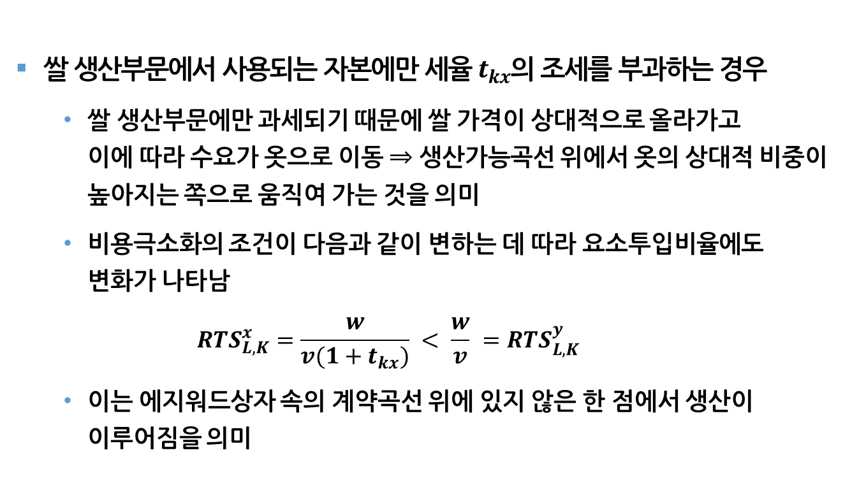
한 생산부문의 한 생산요소에 대한 과세
쌀 생산부문에서 사용되는 자본에만 세율 $t_{kx}$의 조세를 부과하는 경우
쌀 생산부문에만 과세되기 때문에 쌀 가격이 상대적으로 올라가고 이에 따라 수요가 옷으로 이동 ⇒ 생산가능곡선 위에서 옷의 상대적 비중이 높아지는 쪽으로 움직여 가는 것을 의미
비용극소화의 조건이 다음과 같이 변하는 데 따라 요소투입비율에도 변화가 나타남 ${RTS}_{L,K}^{x}=\frac{w}{v(1+t_{kx})} < \frac{w}{v} ={RTS}_{L,K}^{y}$
이는 에지워드상자 속의 계약곡선 위에 있지 않은 한 점에서 생산이 이루어짐을 의미

Slide 25
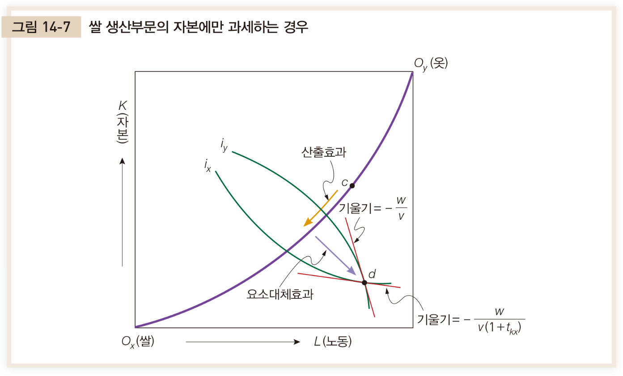

한 생산부문의 한 생산요소에 대한 과세
조세부과로 인한 생산의 변화 :$c→d$
$d$점은 계약곡선 밖에 존재하여 생산과정에서 효율성이 충족되지 못한다는 것을 의미
$c→d$의 변화는 두 가지 효과가 작용한 결과
(1) 산출효과
(2) 요소대체효과

Slide 26
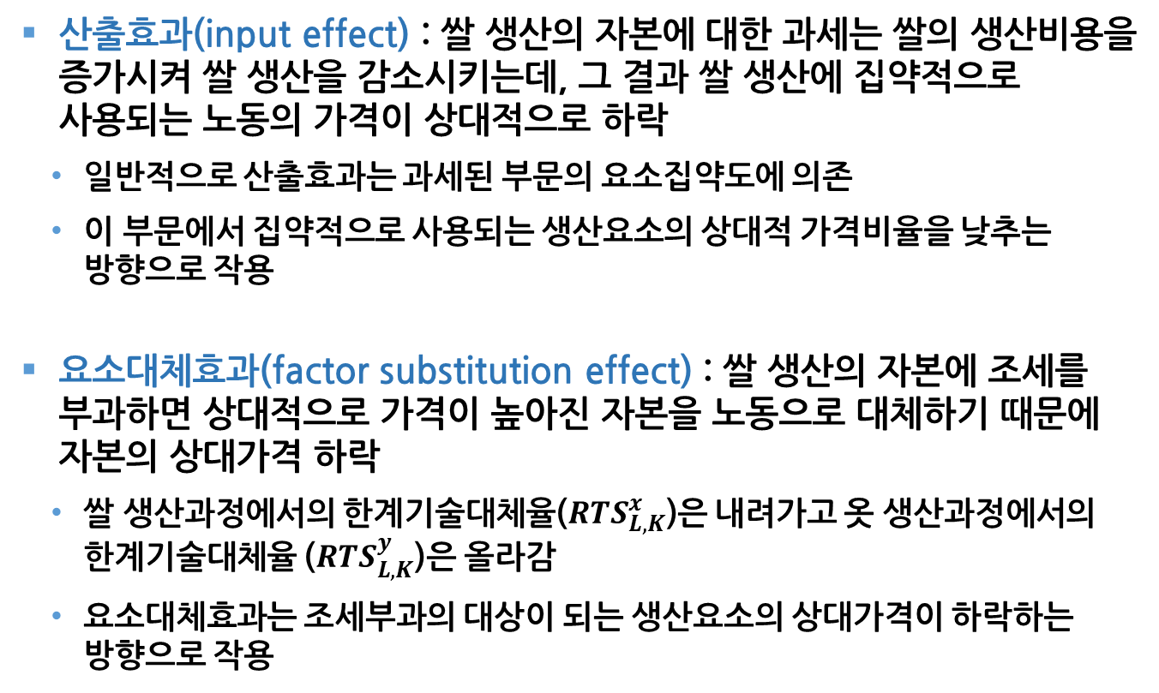
한 생산부문의 한 생산요소에 대한 과세
산출효과(input effect) : 쌀 생산의 자본에 대한 과세는 쌀의 생산비용을 증가시켜 쌀 생산을 감소시키는데, 그 결과 쌀 생산에 집약적으로 사용되는 노동의 가격이 상대적으로 하락
일반적으로 산출효과는 과세된 부문의 요소집약도에 의존
이 부문에서 집약적으로 사용되는 생산요소의 상대적 가격비율을 낮추는 방향으로 작용
요소대체효과(factor substitution effect) : 쌀 생산의 자본에 조세를 부과하면 상대적으로 가격이 높아진 자본을 노동으로 대체하기 때문에 자본의 상대가격 하락
쌀 생산과정에서의 한계기술대체율(${RTS}_{L,K}^{x}$)은 내려가고 옷 생산과정에서의 한계기술대체율 (${RTS}_{L,K}^{y}$)은 올라감
요소대체효과는 조세부과의 대상이 되는 생산요소의 상대가격이 하락하는 방향으로 작용

Slide 27
한 생산부문의 한 생산요소에 대한 과세
부분적인 요소과세(partial factor tax), 즉 한 생산부문에서 사용되는 하나의 생산요소에만 부과되는 세금의 총체적 효과는 산출효과와 요소대체효과의 합작품이라고 할 수 있음
노동집약적인 쌀 생산에 사용되는 자본에 대한 과세가 노동과 자본의 상대가격에 어떠한 영향을 미칠지는 불분명함
산출효과와 요소대체효과가 서로 반대방향으로 작용하기 때문
산출효과가 요소대체효과보다 크다면 노동의 상대가격 하락
요소대체효과가 산출효과보다 크다면 자본의 상대가격 하락

Slide 28
14.4 조세부담 귀착의 실증분석
법인세의 부담 귀착
크리재니악-머스그레이브(M. Kryzaniak and R. Musgrave)
제조업의 경우 법인세 부담의 100%이상이 소비자에게로 (전방)전가됨
그러나 수요조건을 무시하고 있으며 분석의 배경으로 삼고 있는 모형에도 미국 문제가 있다는 등 여러 각도에서 비판 받음
고든(R. Gordon)
미국 제조업에서 법인세 부담이 소비자에게로 전가되는 현상은 전혀 찾아볼 수 없음
최근의 연구들로부터 법인세 부담의 귀착에 관해서는 아직 분명하게 말하기 어려움

Slide 29
조세부담 귀착의 실증분석
국민연금 보험료의 귀착
국민연금의 보험료는 대부분의 나라에서 고용주와 근로자가 각각 반씩 부담하도록 규정되어 있음
근로자가 내는 부분은 당연히 자신의 부담이 될 것인데 비해, 고용주가 부담하기로 된 부분은 누구에게 귀착되는지 잘 알 수 없음
근로자가 받는 임금이 고용주가 부담하는 금액만큼 떨어지는 결과가 빚어진다면 이 부담은 근로자에게 완전히 전가된 것
브리튼(J. Brittain) : 미국의 사회보장제도를 대상으로 하여 검증
표면적으로 고용주가 부담하기로 된 부분이 실제로는 근로자의 부담으로 거의 완전하게 전가되고 있음

Slide 30
조세부담 귀착의 실증분석 : 조세제도 전반
페크먼-오크너(J. Pechman and B. Okner) : 1966년 자료를 이용해 미국 조세제도 전반의 부담 귀착을 분석
미국의 조세제도가 기본적으로 비례세(proportional tax)의 성격을 갖고 있음을 밝혀냄
조세제도가 상당한 정도의 누진성을 갖고 있는 것같이 보여도 실제로는 부유한 사람이 그리 큰 부담을 지는 것은 아님
피케티-사에즈(T. Piketty and E. Saez)
2004년 자료를 통해 미국 연방세의 소득계층별 부담 귀착을 분석
미국 연방세의 부담 귀착이 상당히 누진적이라는 결론

